Slide 1




Slide 2
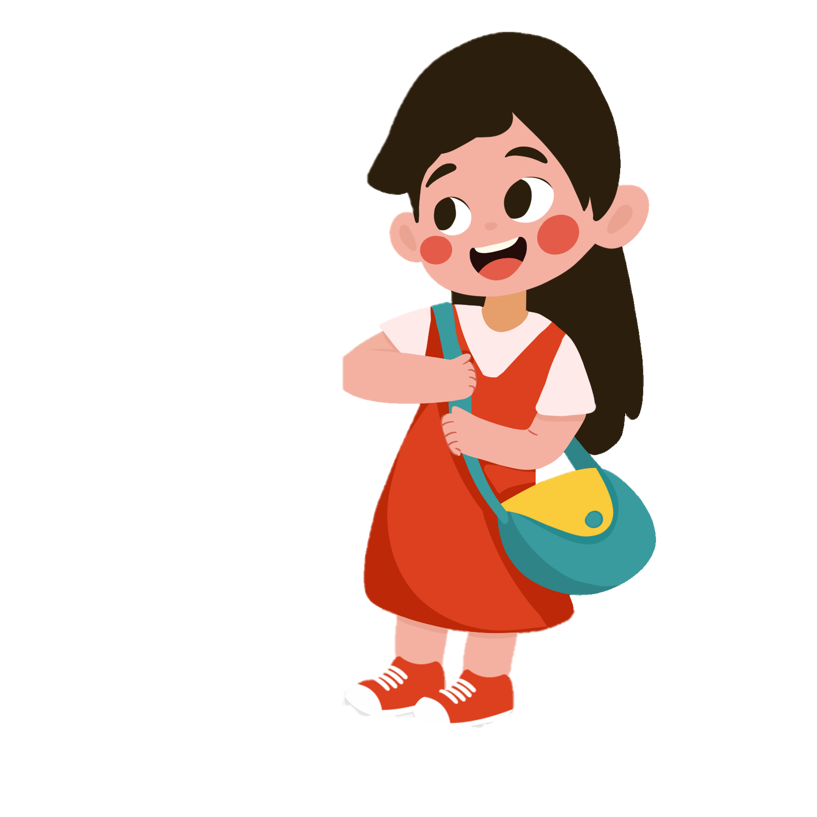

Bài 20:
Ôn tập và kể chuyện

Slide 3




Slide 4
Đọc
1
e
e
e
e
e
ê
ê
ê
ê
ê
u
u
u
u
u
m
m
m
m
n
n
n
n
g
g
g
g
gi
gi
gi
gi

Slide 5

BÀI
ÔN TẬP
VÀ KỂ CHUYỆN
20
Đọc
1
i
i
i
o
i
o
o
ư
ư
ư
gh
gh
nh
nh
nh
nh
ng
ng
ng
ngh
ngh

Slide 6


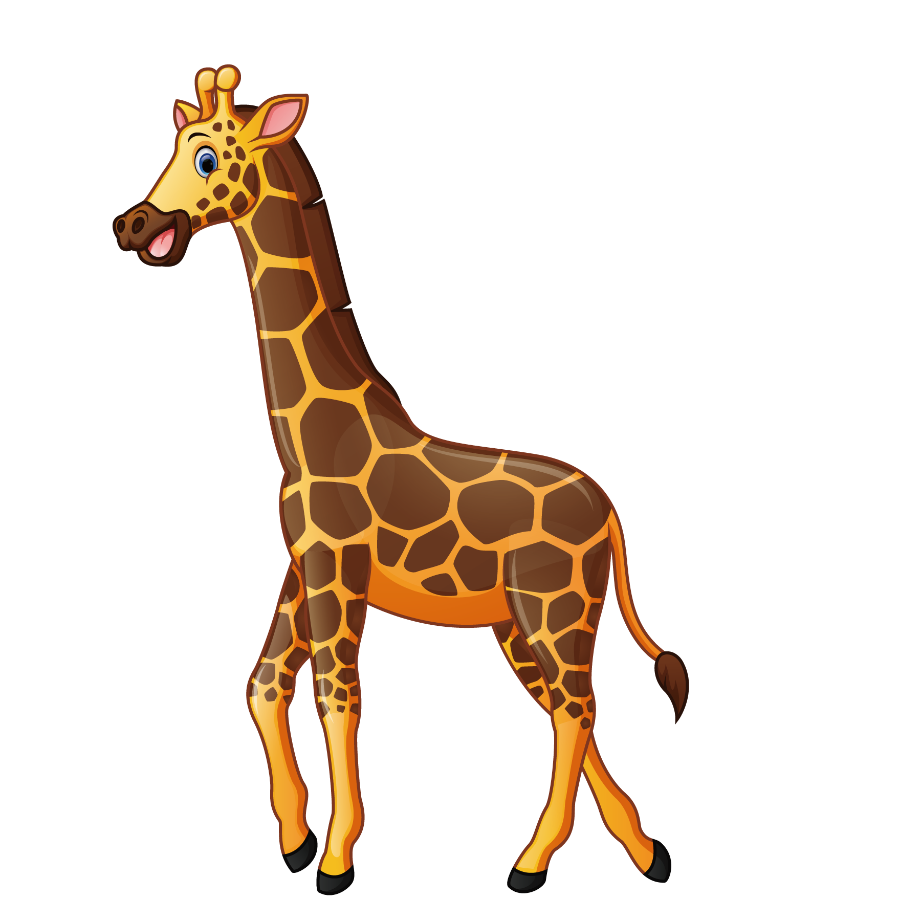






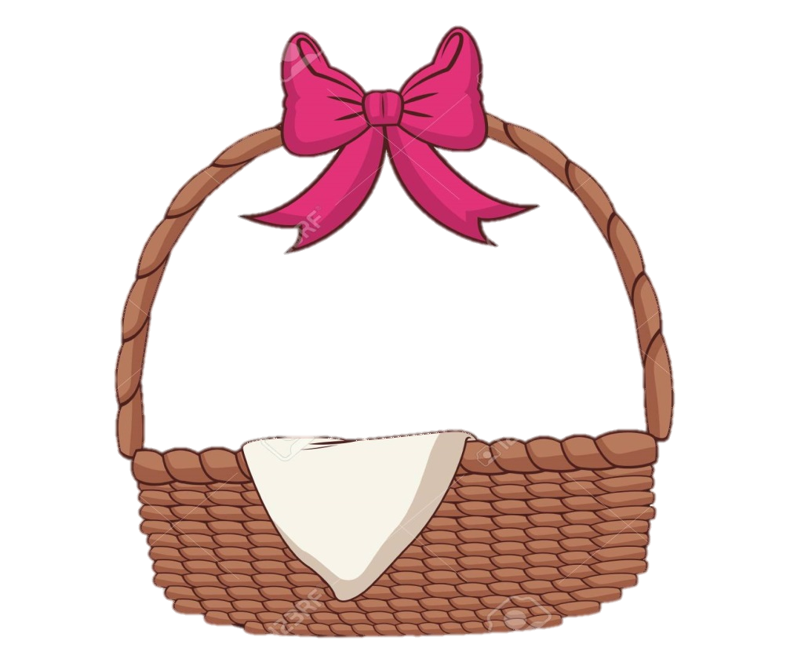


3
4
nhà ga
nghỉ hè
2
nụ cà
5
1
giá đỗ
ngủ mơ
7
bỡ ngỡ
6
8
ghế
gỗ
nho nhỏ
HS chọn quả số mấy thì GV cho HS đọc.
HS đọc xong, nếu đọc tốt, GV click vào quả táo, quà sẽ xuất hiện.
HS đọc chưa tốt thì đành gọi bạn khác.
Xoá tex này sau khi GV đã hiểu.

Slide 7


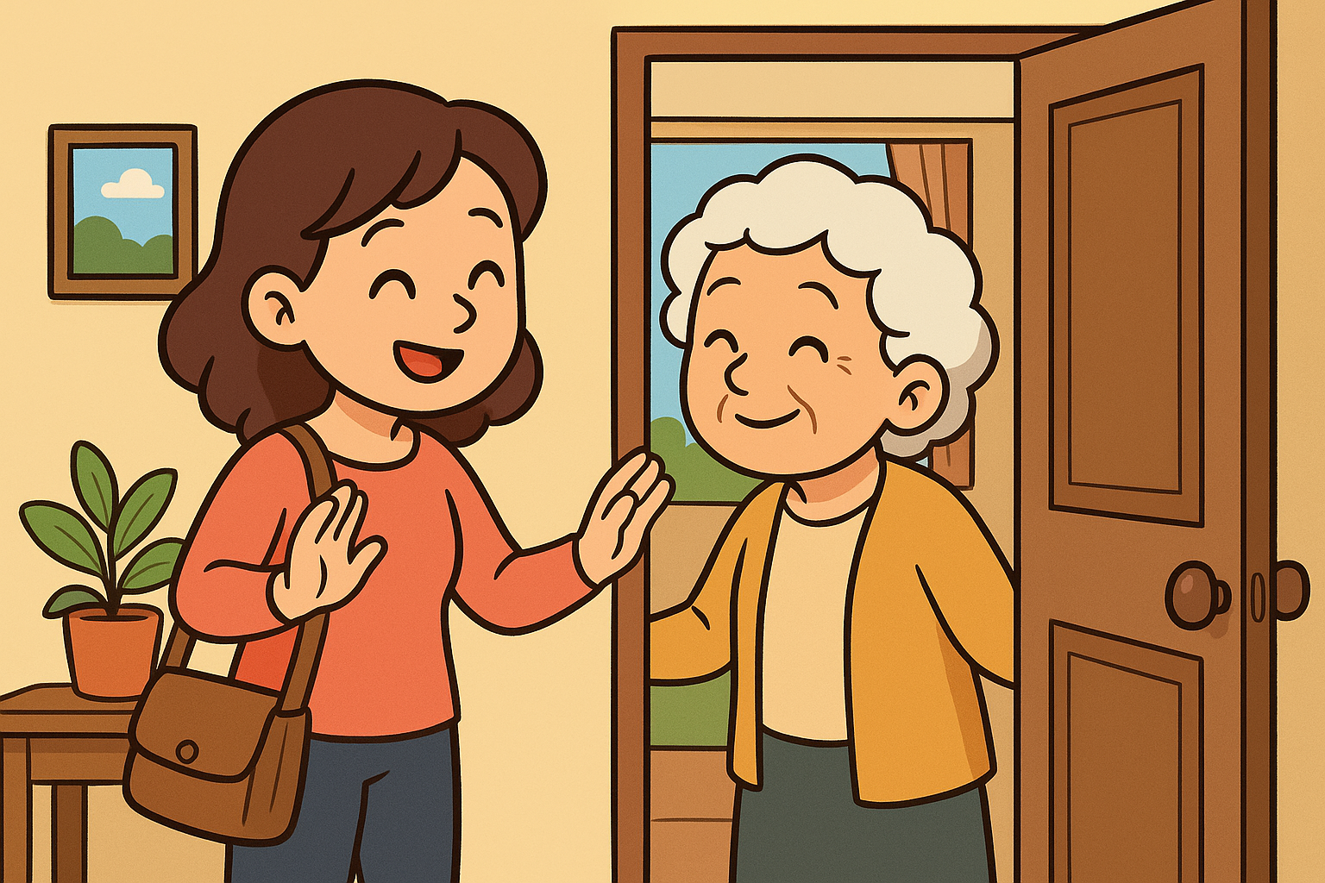


Mẹ ghé nhà bà.

Slide 8
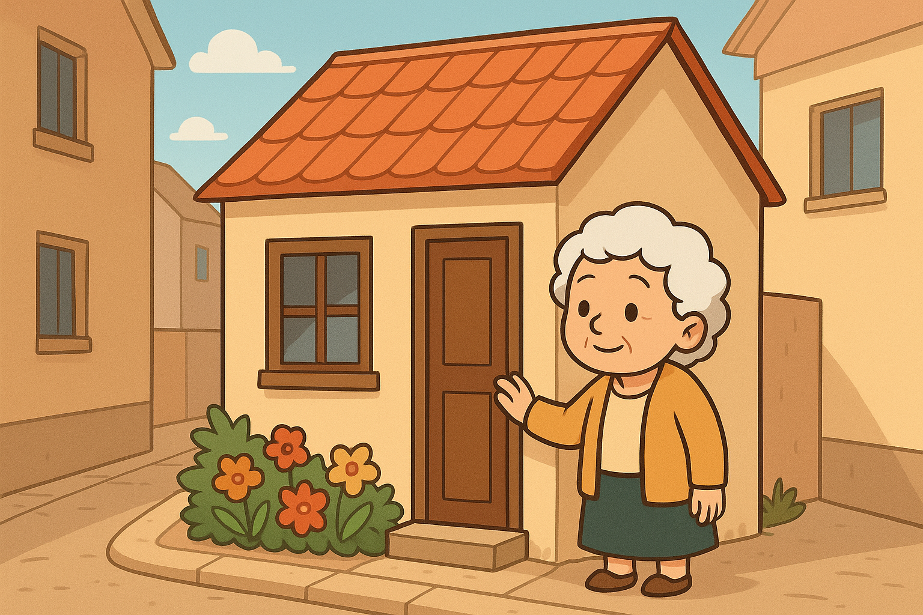
Nhà bà ở ngõ nhỏ.

Slide 9

ngủ mơ
nụ cà
nhà ga
nho nhỏ
ghế gỗ
giá đỗ
bỡ ngỡ
nghỉ hè
Mẹ ghé nhà bà.
Nhà bà ở ngõ nhỏ.

Slide 10







VIẾT

Slide 11

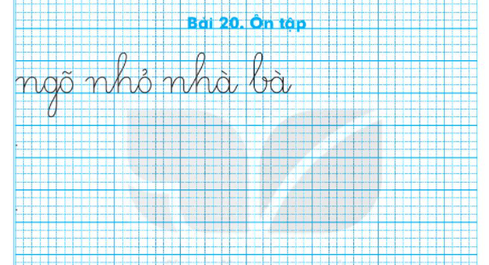

Viết vở
3

Slide 12


Slide 13
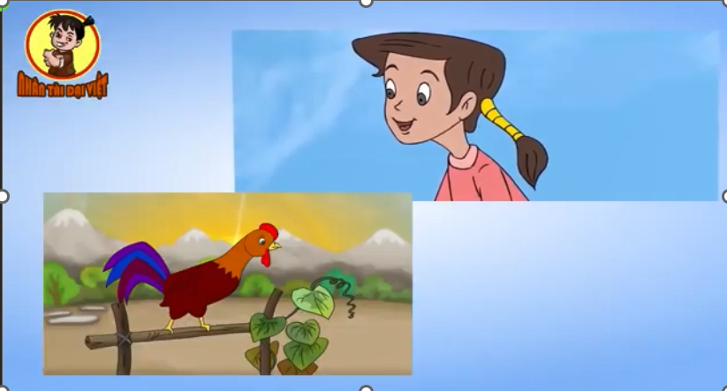
4
Kể chuyện

Slide 14
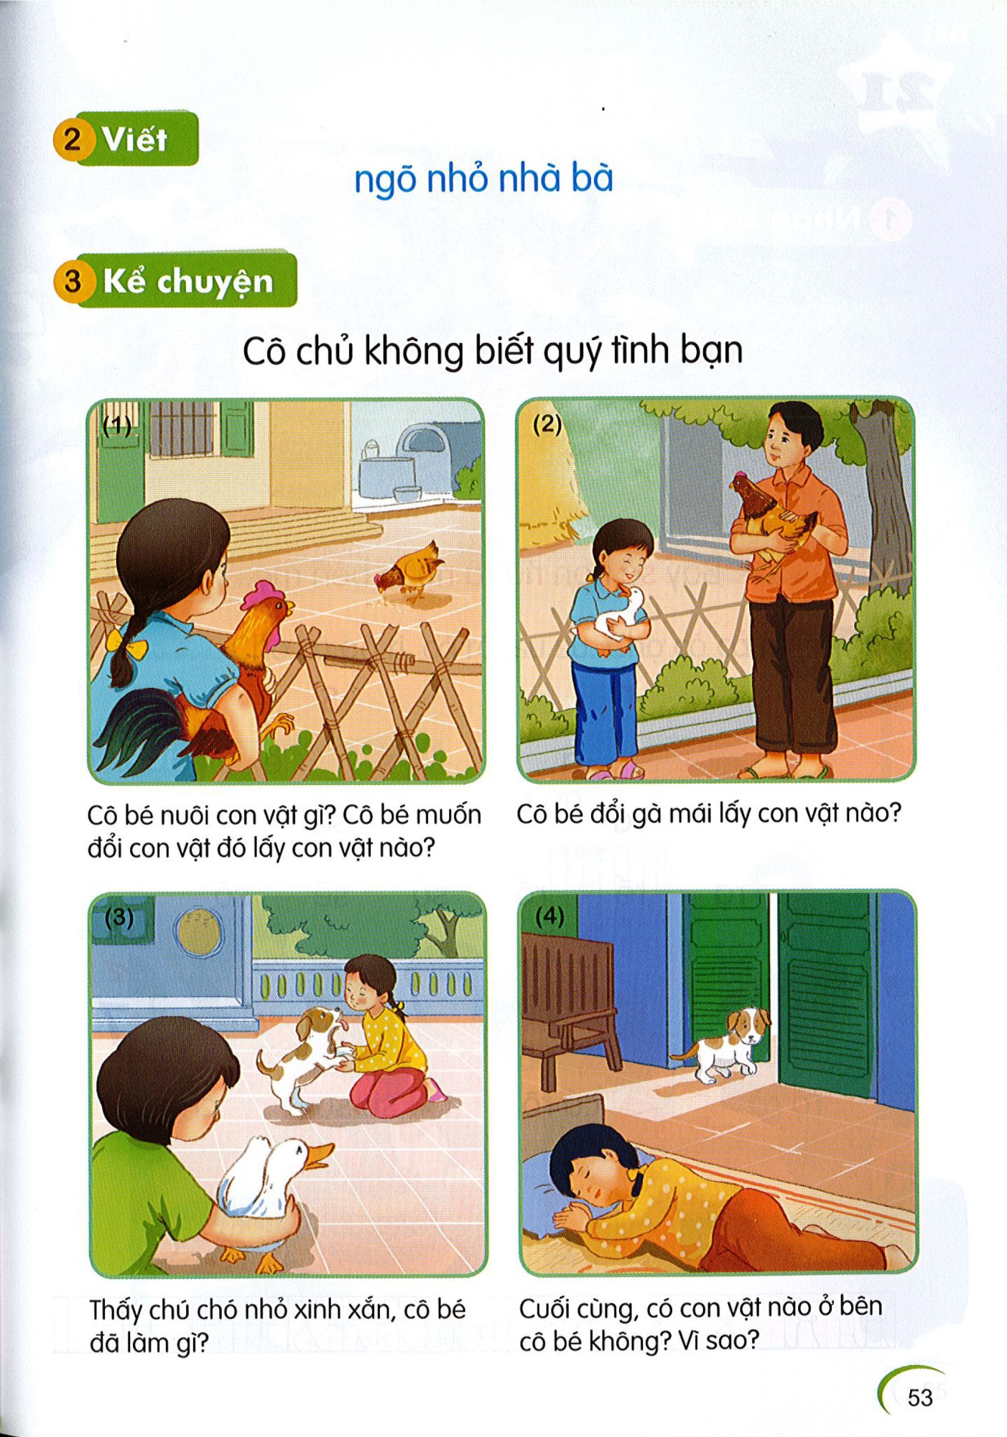
Cô chủ không biết quý tình bạn

Slide 15
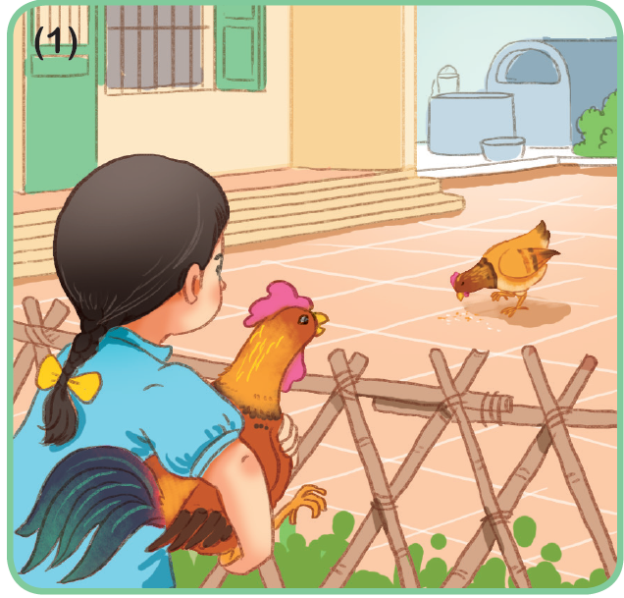
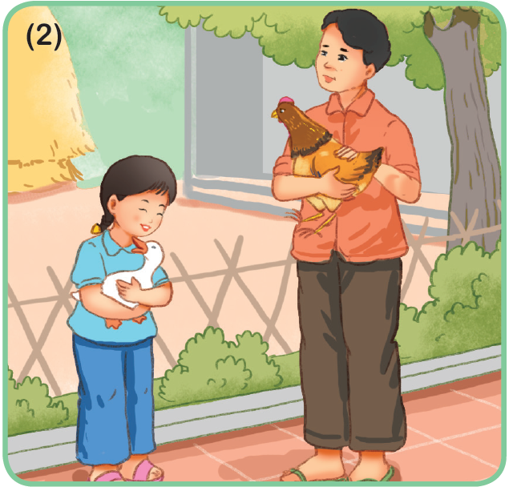
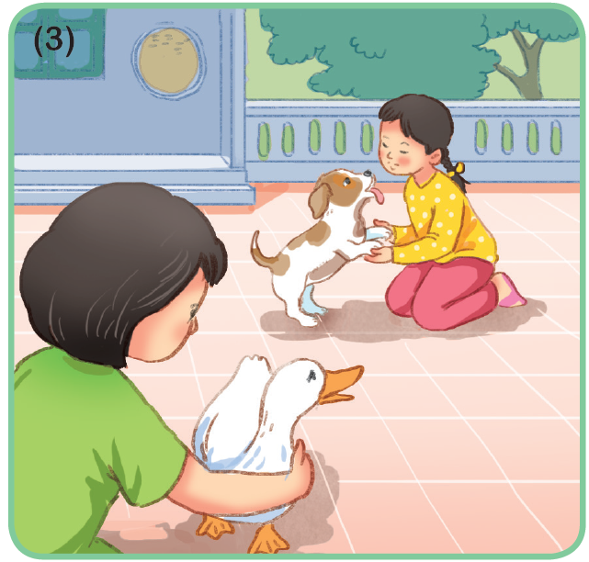
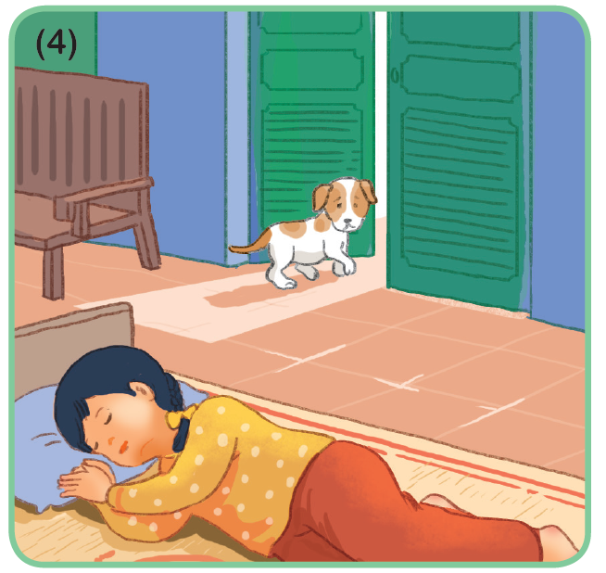
Kể lại câu chuyện theo tranh

Slide 16




